Slide 1
NhiÖt liÖt chµo mõng c¸c thÇy c« gi¸o
ĐẾN DỰ GIỜ
MÔN ĐỊA LÍ
LỚP 11A6

Slide 2
KHỞI ĐỘNG
TRÒ CHƠI :
KHU VƯỜN TRÊN MÂY

Slide 3





Slide 4
Quay lại
Những chậu hoa đang rất cần được tưới nước để có thể phát triển. Các con hãy tưới nước cho chúng bằng cách cùng nhau trả lời những câu hỏi nhé.

Slide 5















BÀI MỚI

Slide 6



Brunie

Slide 7

Cambodia

Slide 8

Singapore

Slide 9

Myanmar

Slide 10

Indonesia

Slide 11

Malaysia

Slide 12

Việt Nam

Slide 13

Philippines

Slide 14
BÀI MỚI

Slide 15
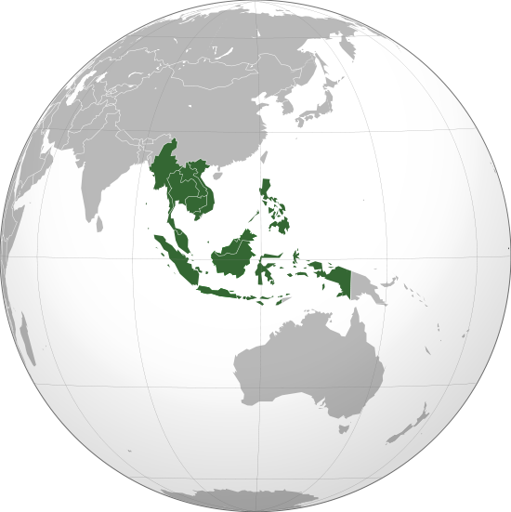
BÀI 11: VỊ TRÍ ĐỊA LÍ, ĐIỀU KIỆN TỰ NHIÊN,
DÂN CƯ, XÃ HỘI VÀ KINH TẾ KHU VỰC ĐÔNG NAM Á
Khu vực đông nam á

Slide 16
MỤC TIÊU CẦN ĐẠT
- Phân tích được ảnh hưởng của vị trí địa lí, phạm vi lãnh thổ, đặc điểm tự nhiên và tài nguyên thiên nhiên đến phát triển kinh tế xã hội.
– Phân tích được tác động của các đặc điểm dân cư, xã hội đến sự phát triển kinh tế... xã hội.
- Trình bày và giải thích được tình hình phát triển kinh tế chung, sự phát triển các ngành kinh tế của Đông Nam Á.
– Đọc được bản đồ, rút ra nhận xét; phân tích được số liệu, tư liệu.

Slide 17
NỘI DUNG BÀI HỌC
VỊ TRÍ ĐỊA LÍ VÀ ĐKTN
DÂN CƯ VÀ XÃ HỘI
KINH TẾ

Slide 18
Trước khi vào bài học, mời các em cùng theo dõi một clip ngắn giới thiệu về Đông Nam Á để thấy được đây là khu vực có vị trí địa lí chiến lược quan trọng, giàu tài nguyên, dân cư đông, lao động dồi dào, có nền văn hóa lâu đời, đa dạng.

Slide 19


Slide 20
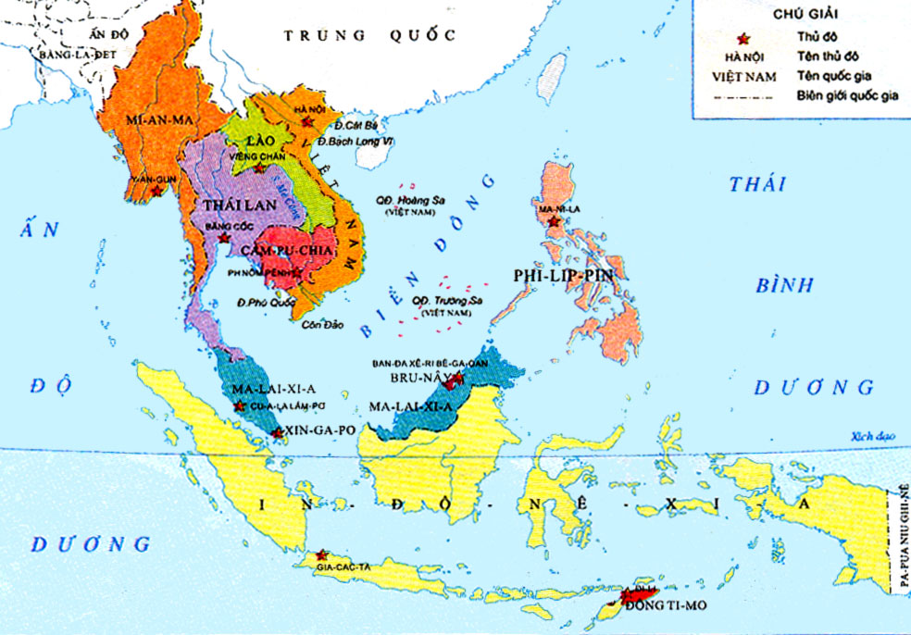
I. VỊ TRÍ ĐỊA LÍ VÀ ĐIỀU KIỆN TỰ NHIÊN
1. Vị trí địa lí và phạm vi lãnh thổ

Slide 21
Họat động nhóm
Nhóm 1, 2
Nhóm 3, 4
Nhóm 5, 6
Trình bày đặc điểm vị trí địa lí khu vực Đông Nam Á.
Trình bày đặc điểm lãnh thổ khu vực Đông Nam Á.
Phân tích được ảnh hưởng của vị trí địa lí, phạm vi lãnh thổ đến phát triển kinh tế xã hội các nước ĐNA.

Slide 22
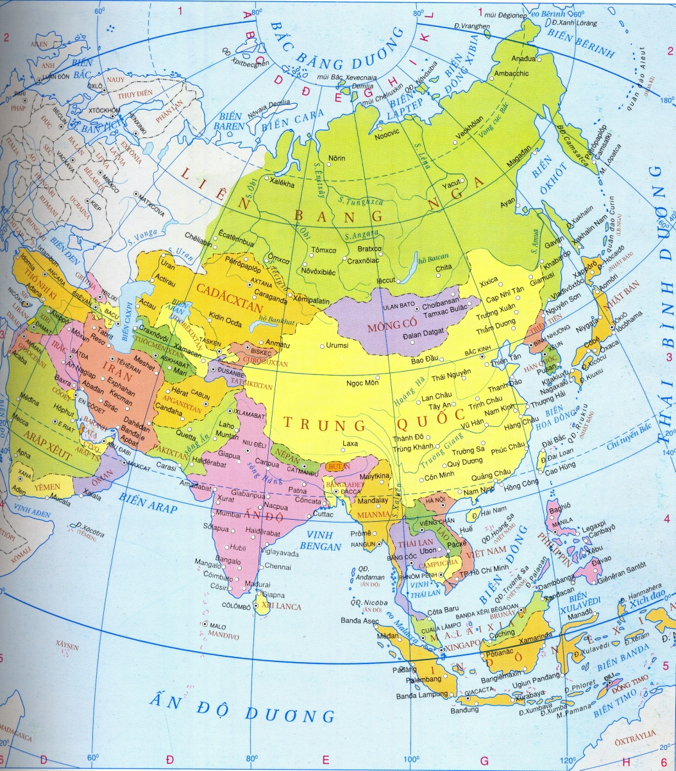
a. Vị trí địa lí
- Nằm ở Đông Nam châu Á.
- Phần lớn nằm trong khu vực nội chí tuyến và khu vực gió mùa.
- Cầu nối giữa TBD và ÂĐD, giữa lục địa Á Âu - Ô-xtrây-li-a; giữa châu Âu, châu Phi, Nam Á với Đông Á.
- Nằm trong khu vực kinh tế phát triển năng động.
28°B
Đông Nam châu Á
10°N

Slide 23
a. Vị trí địa lí
- Nơi giao thoa của nhiều nền văn hóa lớn.
- Nơi giao thoa của các vành đai sinh khoáng, các luồng sinh vật.
=> Vị trí đặc biệt quan trọng.
28°B
Đông Nam châu Á
10°N

Slide 24
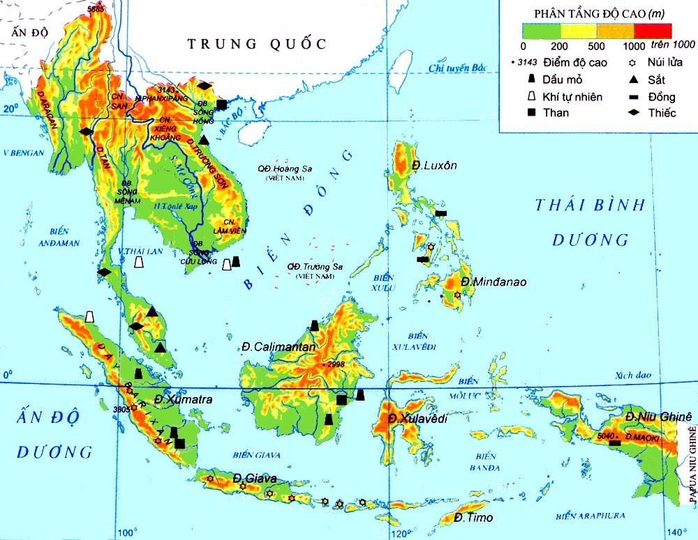
b. Lãnh thổ
ĐNA lục địa
- Diện tích: 4,5 triệu km².
- Gồm 11 quốc gia với 2 bộ phận: ĐNA lục địa và ĐNA hải đảo.
- Vùng biển rộng.
ĐNA hải đảo

Slide 25


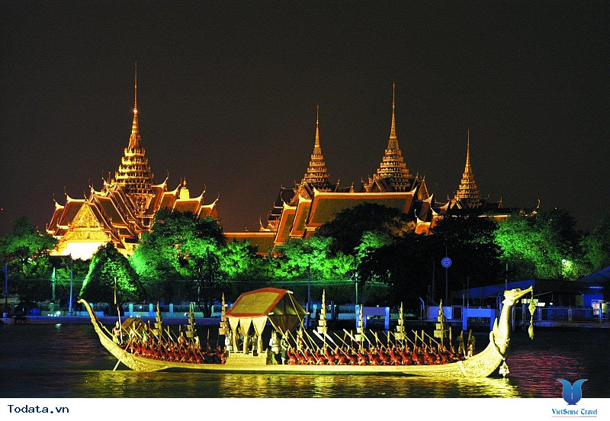


ĐNA lục địa
Lào
Mianma
Cam-pu-chia
Thái Lan
Việt Nam

Slide 26
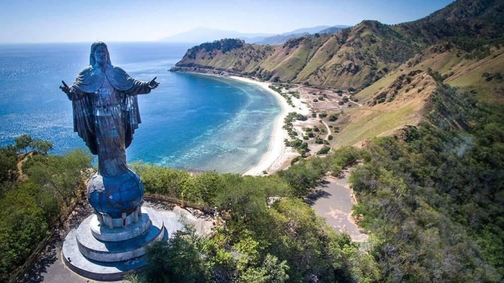

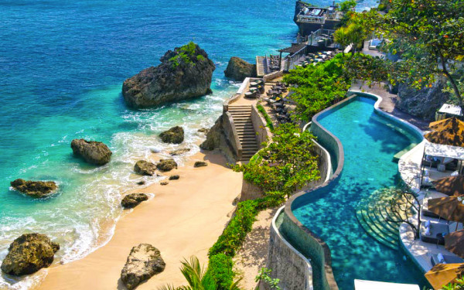

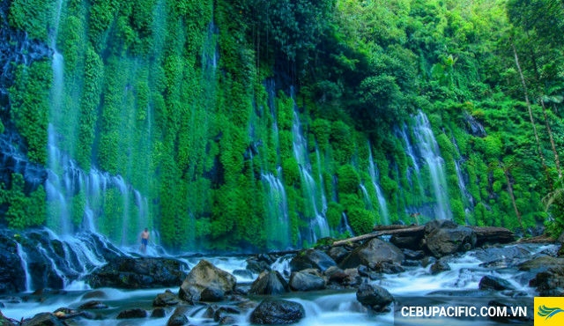
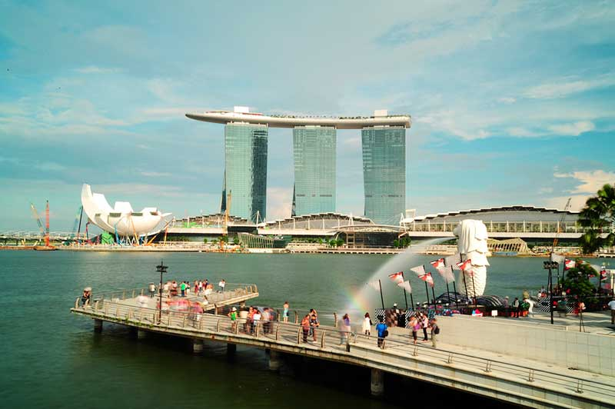
ĐNA hải đảo
Timor Leste
Xingapo
In-đô-nê-si-a
Ma-lay-si-a
Bru-nây
Phi-li-pin

Slide 27
c. Ý nghĩa của vị trí địa lí và lãnh thổ:
* Thuận lợi:
- Tạo thuận lợi để giao lưu, phát triển kinh tế.
- Thúc đẩy các ngành kinh tế biển.
- Tạo ra một nền văn hóa đa dạng, giàu bản sắc.

Slide 28
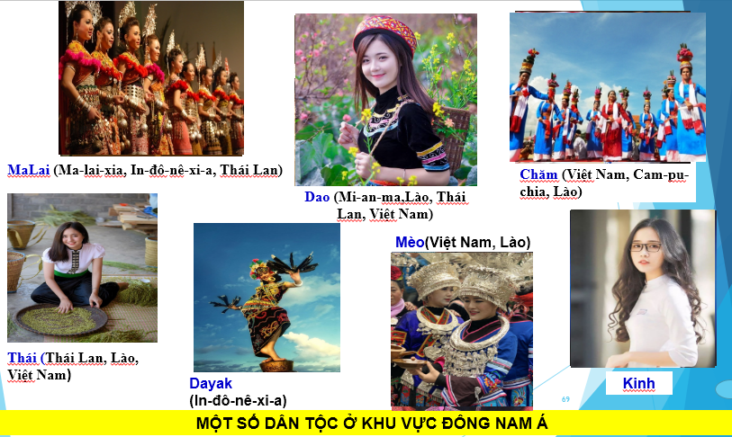

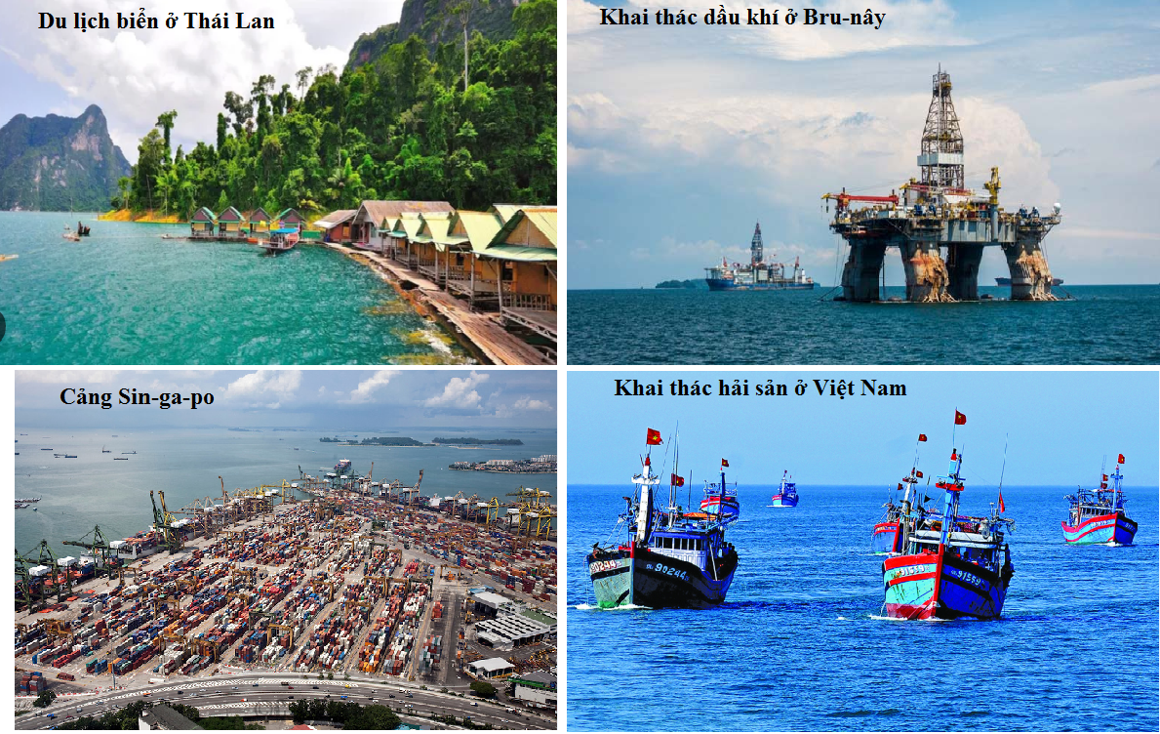
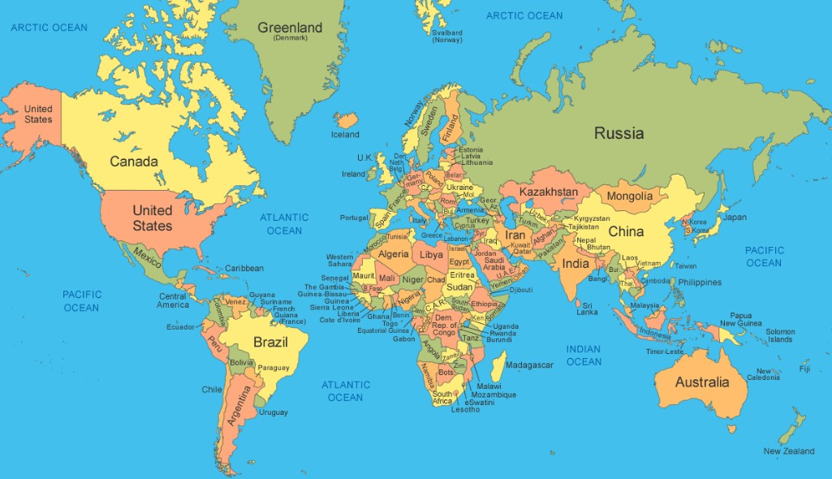

Slide 29
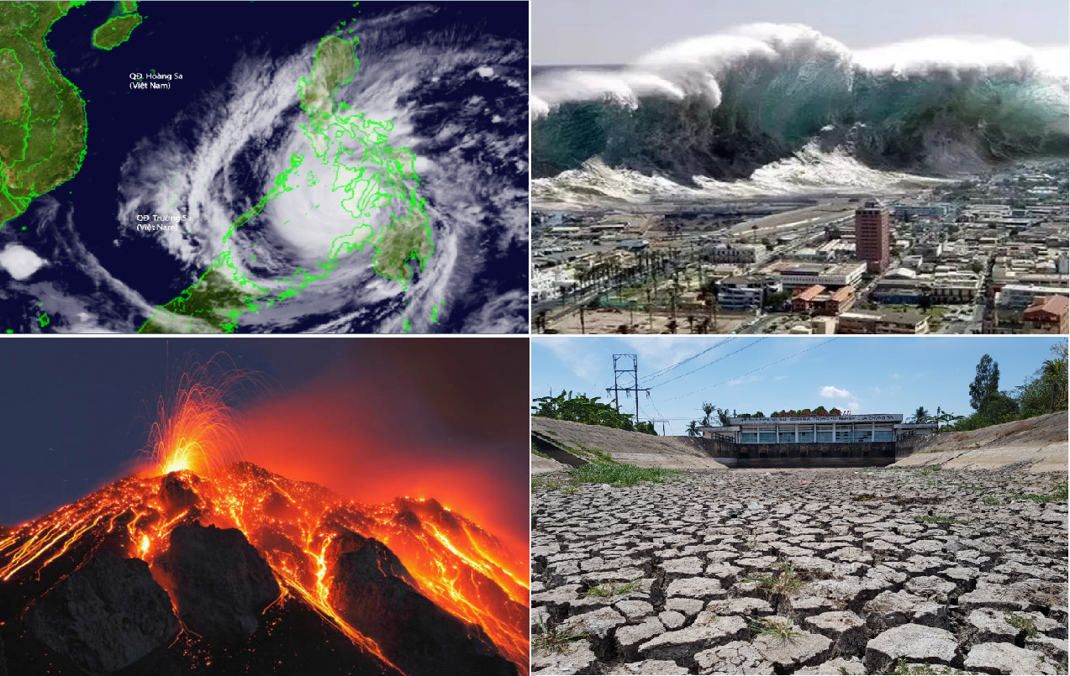
* Khó khăn:
Nằm ở khu vực nhiều thiên tai: bão, động đất, núi lửa... => ảnh hưởng đến đời sống và sản xuất.

Slide 30
2. Điều kiện tự nhiên và tài nguyên thiên nhiên
Hoạt động nhóm
Nhóm 1
Nhóm 2
Nhóm 3
Nhóm 4
Nhóm 5
Nhóm 6
Địa hình, đất
Khí hậu
Sông, hồ
Biển
Sinh vật
Khoáng sản

Slide 31
Yếu tố | Địa hình, đất | Khí hậu | Sông, hồ | Biển | Sinh vật | Khoáng sản
Đặc điểm
Tác động - Thuận lợi:
- Khó khăn:

Slide 32
Yếu tố | a. Địa hình, đất
Đặc điểm
Địa hình đa dạng, gồm:
- Địa hình đồi núi chiếm diện tích lớn. Khu vực này có đất fe-ra-lit là chủ yếu.
- Địa hình đồng bằng: Các đồng bằng châu thổ lớn chủ yếu ở Đông Nam Á lục địa, là nơi có đất phù sa màu mỡ. Ngoài ra, còn có các đồng bằng ven biển.
- Địa hình bờ biển rất đa dạng với nhiều vũng, vịnh, đầm, phả, bãi cát,...

Slide 33
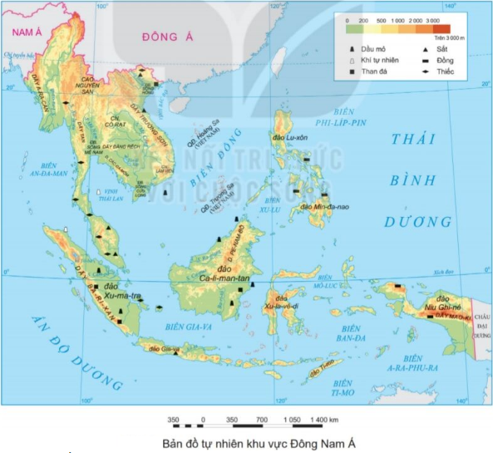
- Địa hình núi
+ ĐNA lục địa có các dãy núi cao hướng
TB-ĐN hoặc B-N:

Slide 34
+ Địa hình cao nguyên:

Slide 35
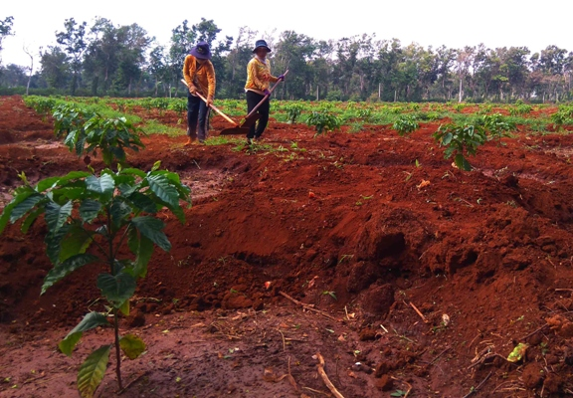
+ Địa hình núi ĐNA hải đảo chủ yếu là núi trẻ, có nhiều núi lửa...
Đất Feralit

Slide 36
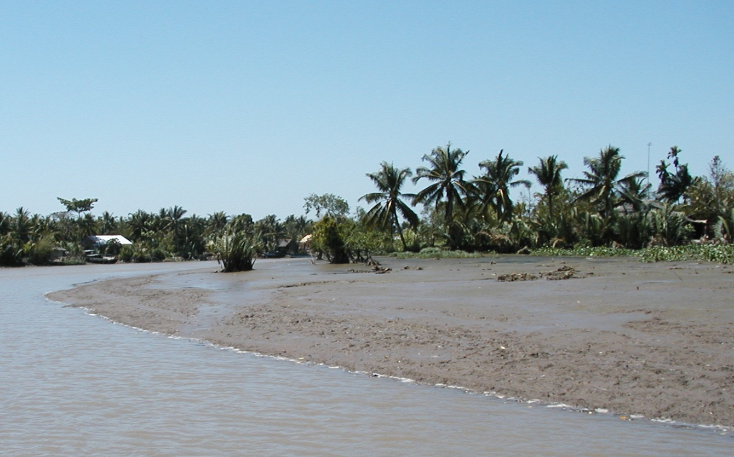
+ Địa hình đồng bằng
Đất phù sa

Slide 37
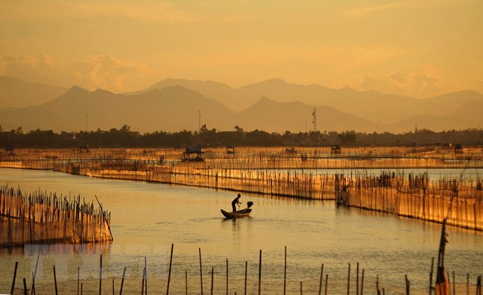
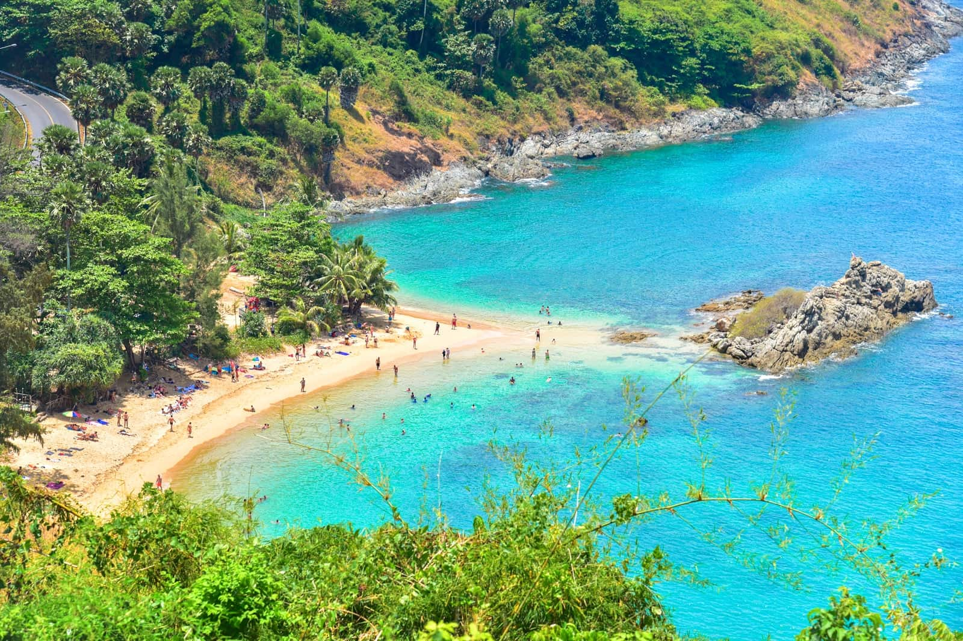
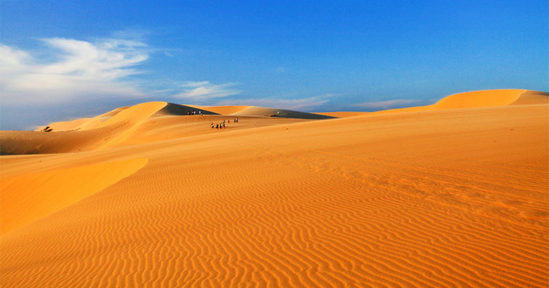
+ Địa hình bờ biển
Một vịnh biển ở Thái Lan
Phá Tam Giang – Việt Nam
Địa hình cồn cát

Slide 38
Yếu tố | a. Địa hình, đất
Thuận lợi:
Khó khăn:
- Khu vực đồi núi thuận lợi để trồng cây công nghiệp, trồng rừng, chăn nuôi gia súc, phát triển du lịch,...
- Khu vực đồng bằng thuận lợi cho giao thương, trồng lúa nước và các cây hằng năm khác....
- Địa hình ven biển: phát triển nuôi trồng thủy sản, du lịch, GTVT biển...
- Khu vực đồi núi thuận lợi để trồng cây công nghiệp, trồng rừng, chăn nuôi gia súc, phát triển du lịch,...
- Khu vực đồng bằng thuận lợi cho giao thương, trồng lúa nước và các cây hằng năm khác....
- Địa hình ven biển: phát triển nuôi trồng thủy sản, du lịch, GTVT biển...
- Ở vùng núi cao: gặp nhiều trở ngại trong giao thông vận tải.
- Ở vùng trũng thường dễ ngập úng vào mùa mưa hay chịu tác động của thuỷ triều,... làm cho các hoạt động kinh tế gặp nhiều khó khăn.

Slide 39
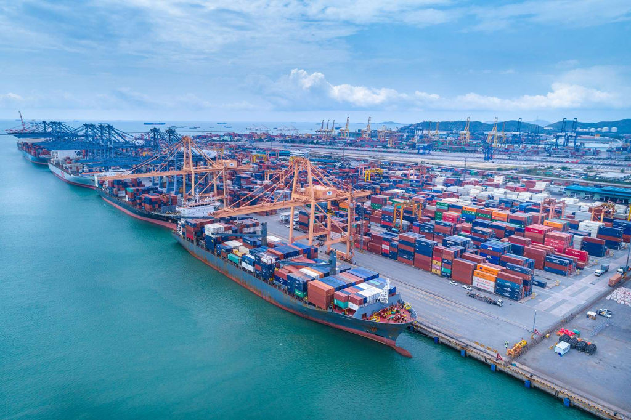

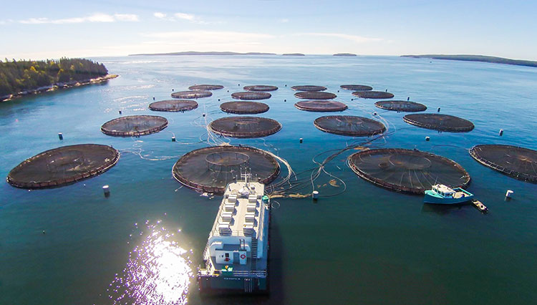
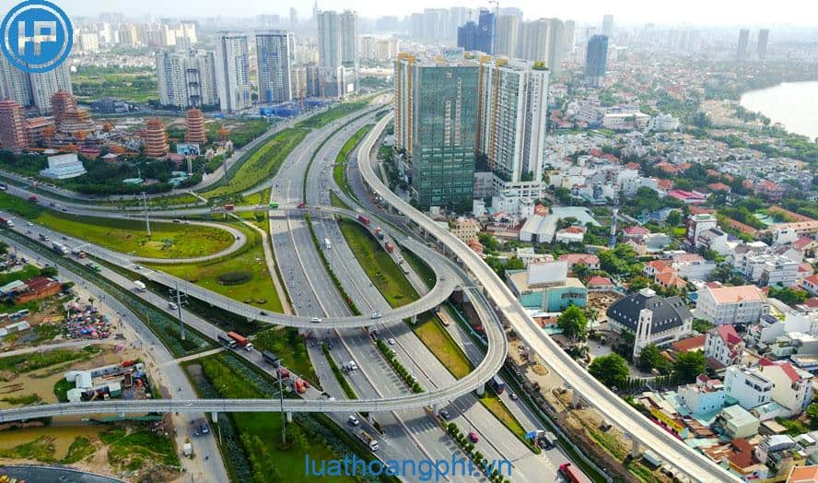
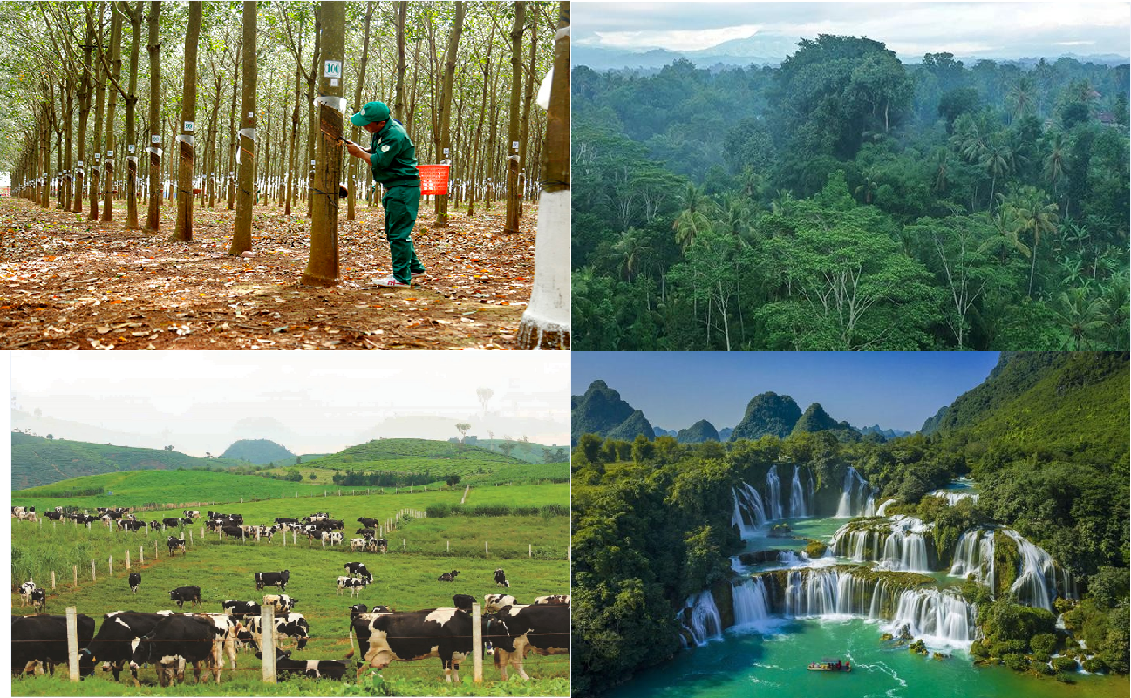
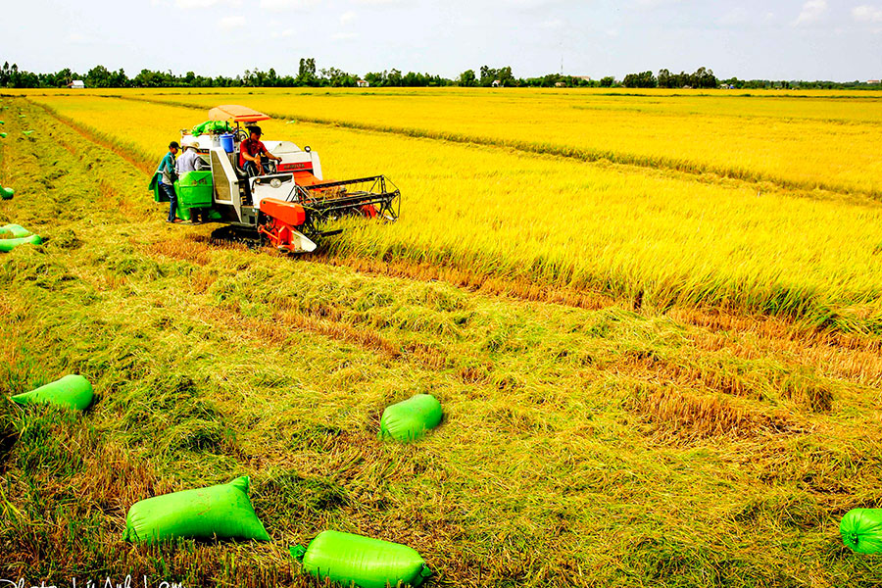
Đồng bằng...
Vùng ven biển
Thuận lợi...
Đồi núi...

Slide 40
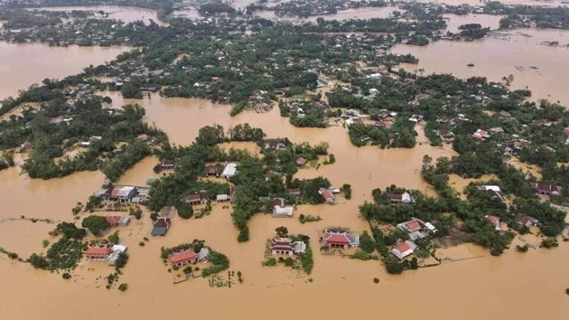
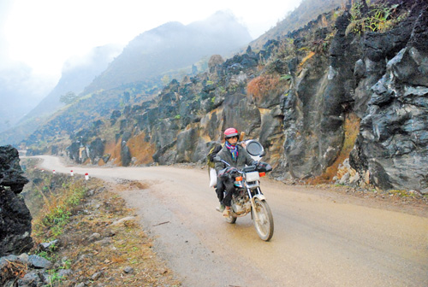
Khó khăn

Slide 41
Yếu tố | b. Khí hậu
Đặc điểm
Thuận lợi:
Khó khăn:
- Khí hậu phân hóa đa dạng với các đới và các kiểu khí hậu khác nhau: Cận nhiệt, nhiệt đới gió mùa, cận xích đạo, xích đạo. Những nơi núi cao có khí hậu cận nhiệt và ôn đới (phía bắc Mi-an-ma và Việt Nam có mùa đông lạnh).
- Nhiệt độ TB năm cao, lượng mưa và độ ẩm lớn.
Phát triển nông nghiệp nhiệt đới, đa dạng sản phẩm, rừng nhiệt đới phát triển quanh năm.
Gây ra nhiều thiên tai: Bão, lũ lụt, hạn hán...

Slide 42

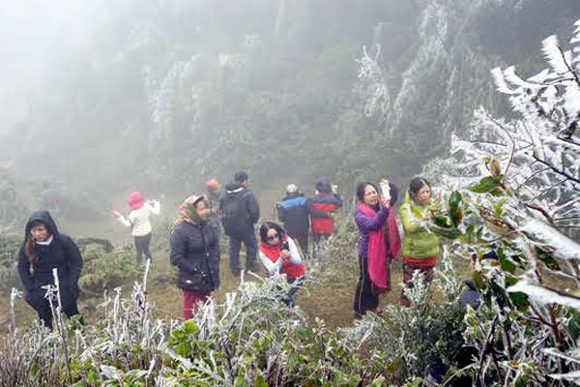
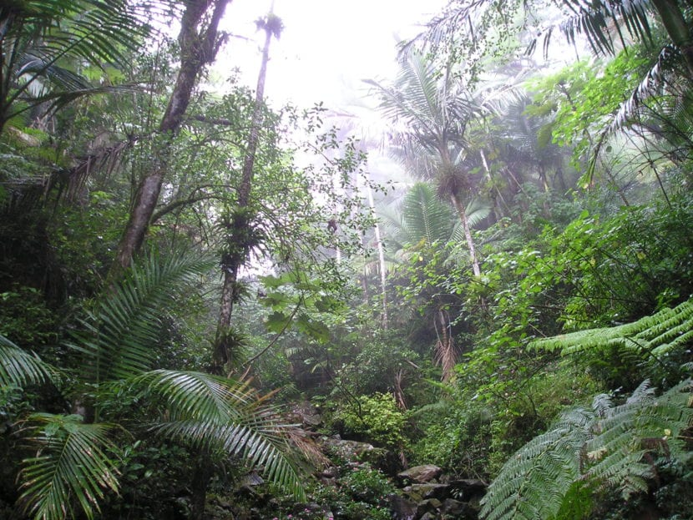
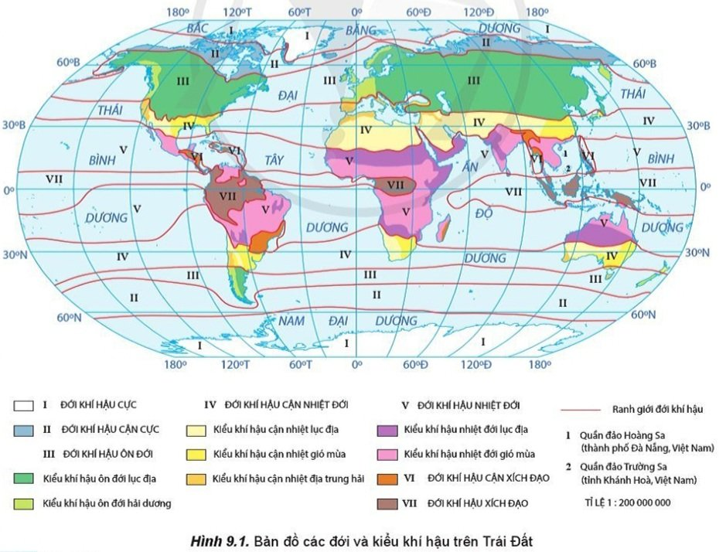
Khí hậu nhiệt đới ẩm gió mùa có mùa đông lạnh
Rừng xích đạo ẩm ở In-đô-nê-xi-a
Rừng cận xích đạo ở Việt Nam

Slide 43
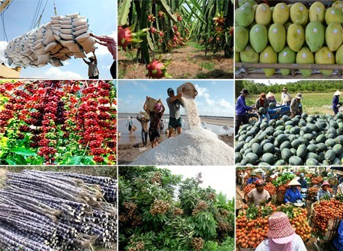
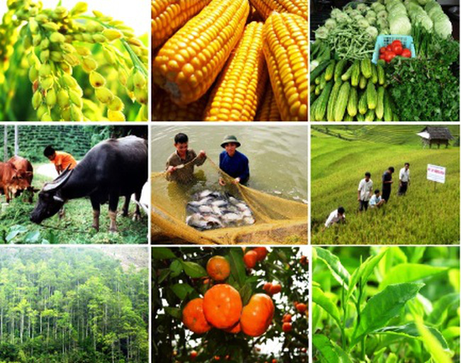
Thuận lợi...

Slide 44
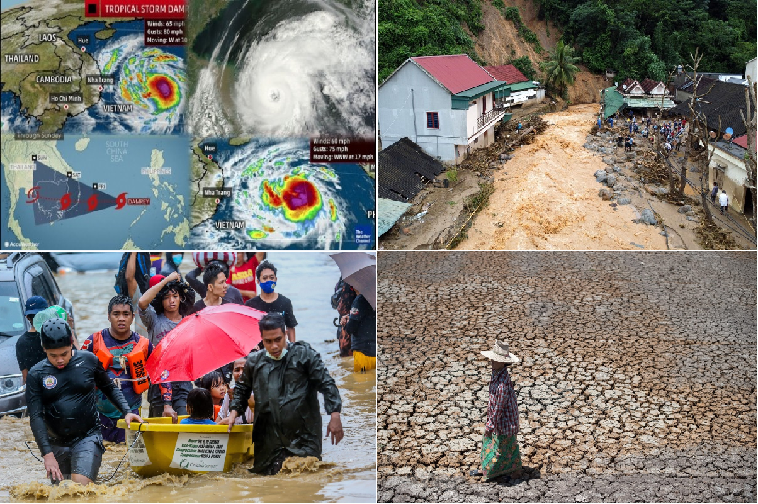
Khó khăn...

Slide 45
Yếu tố | c. Sông, hồ
Đặc điểm
- Mạng lưới sông ngòi dày đặc, nhiều nước, hàm lượng phù sa lớn, chế độ nước sông theo mùa.
- Các sông lớn tập trung ở khu vực lục địa như: sông Mê Công, sông Hồng, sông Mê Nam...
- Đông Nam Á có nhiều hồ, giữ vai trò quan trọng nhất là Biển Hồ ở Cam-pu-chia.

Slide 46
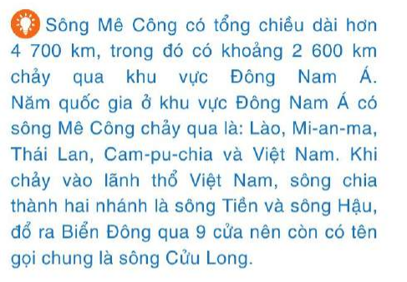
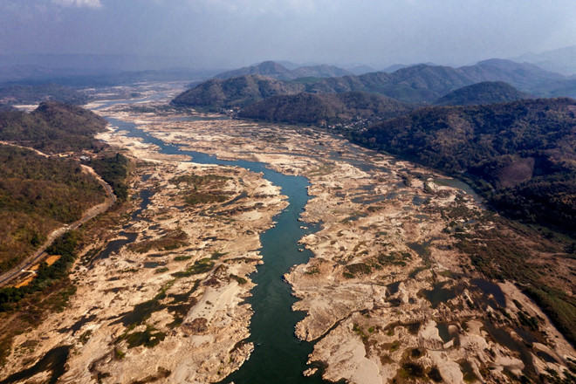
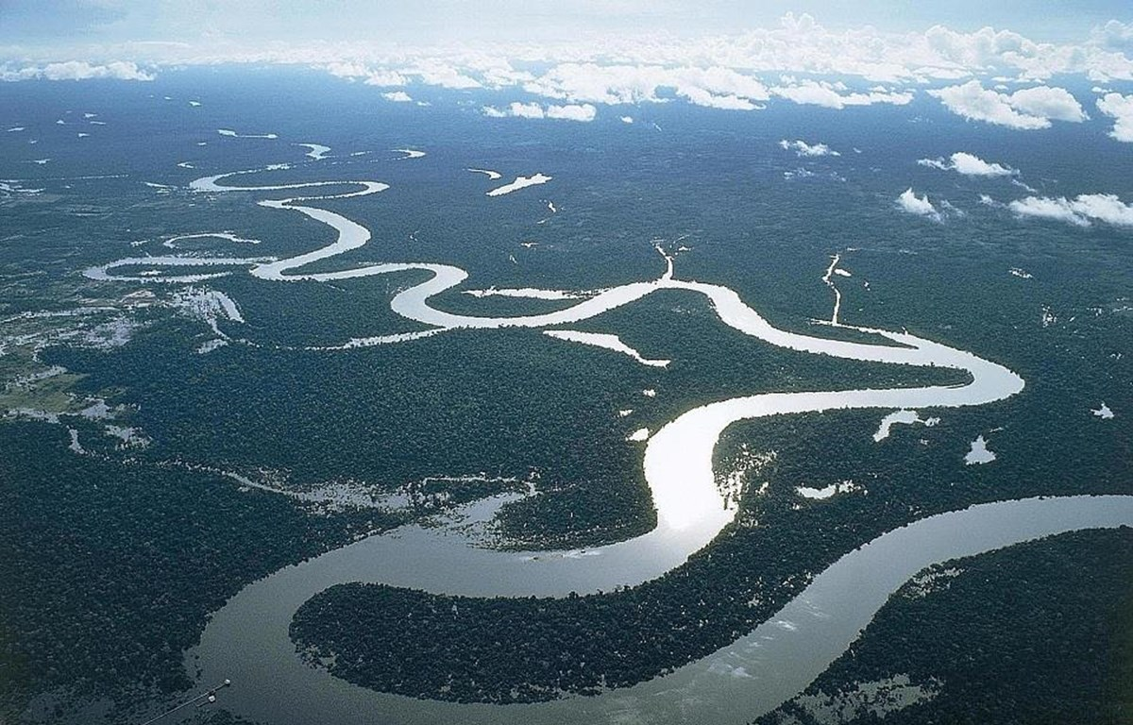
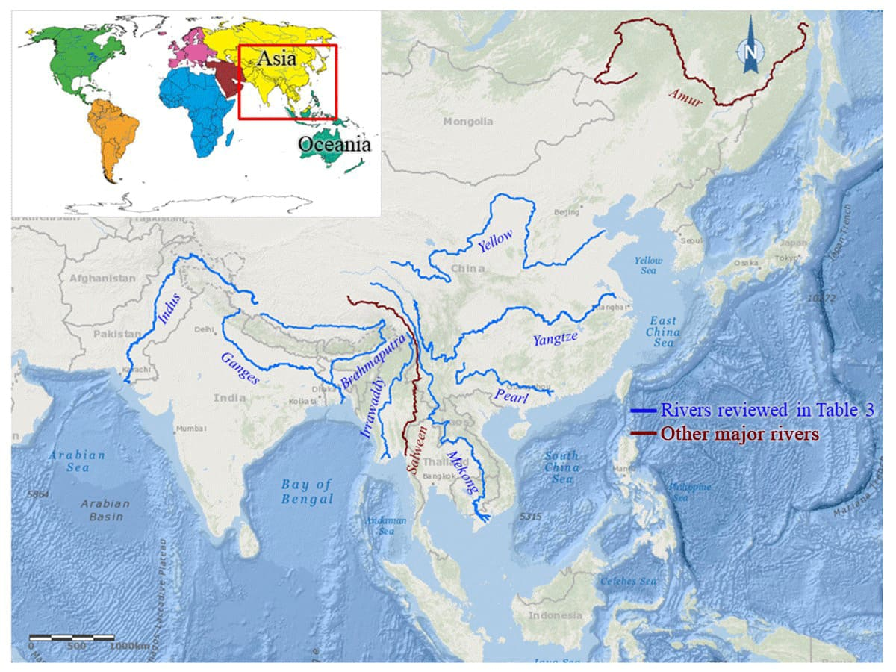
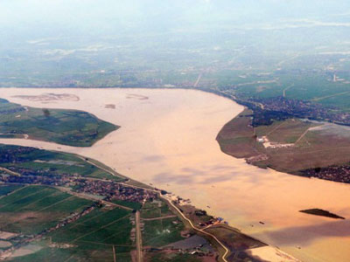
Mạng lưới sông dày đặc, các sông lớn chủ yếu ở
ĐNA lục địa
Sông Mê kông
Sông Mê kông mùa cạn
Sông Hồng

Slide 47
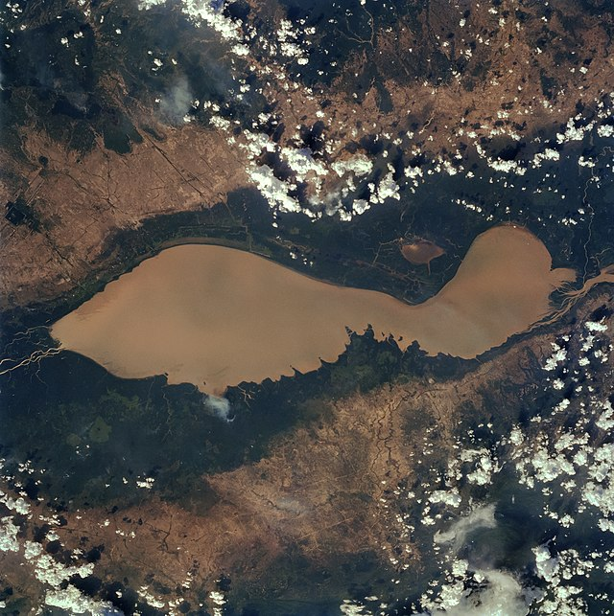
Hồ Tonle Sap (Biển hồ) – Cam-pu-chia

Slide 48
Yếu tố | c. Sông, hồ
Thuận lợi:
Khó khăn:
- Phát triển giao thông đường thuỷ, đánh bắt nuôi trồng thuỷ sản, tạo cảnh quan cho du lịch.
- Các sông ở miền núi có giá trị thuỷ điện.
- Hồ có vai trò điều tiết nước, hạn chế lũ lụt cho vùng đồng bằng.
Vào mùa mưa, gây lũ lụt, gây hậu quả cho đời sống và sản xuất.

Slide 49
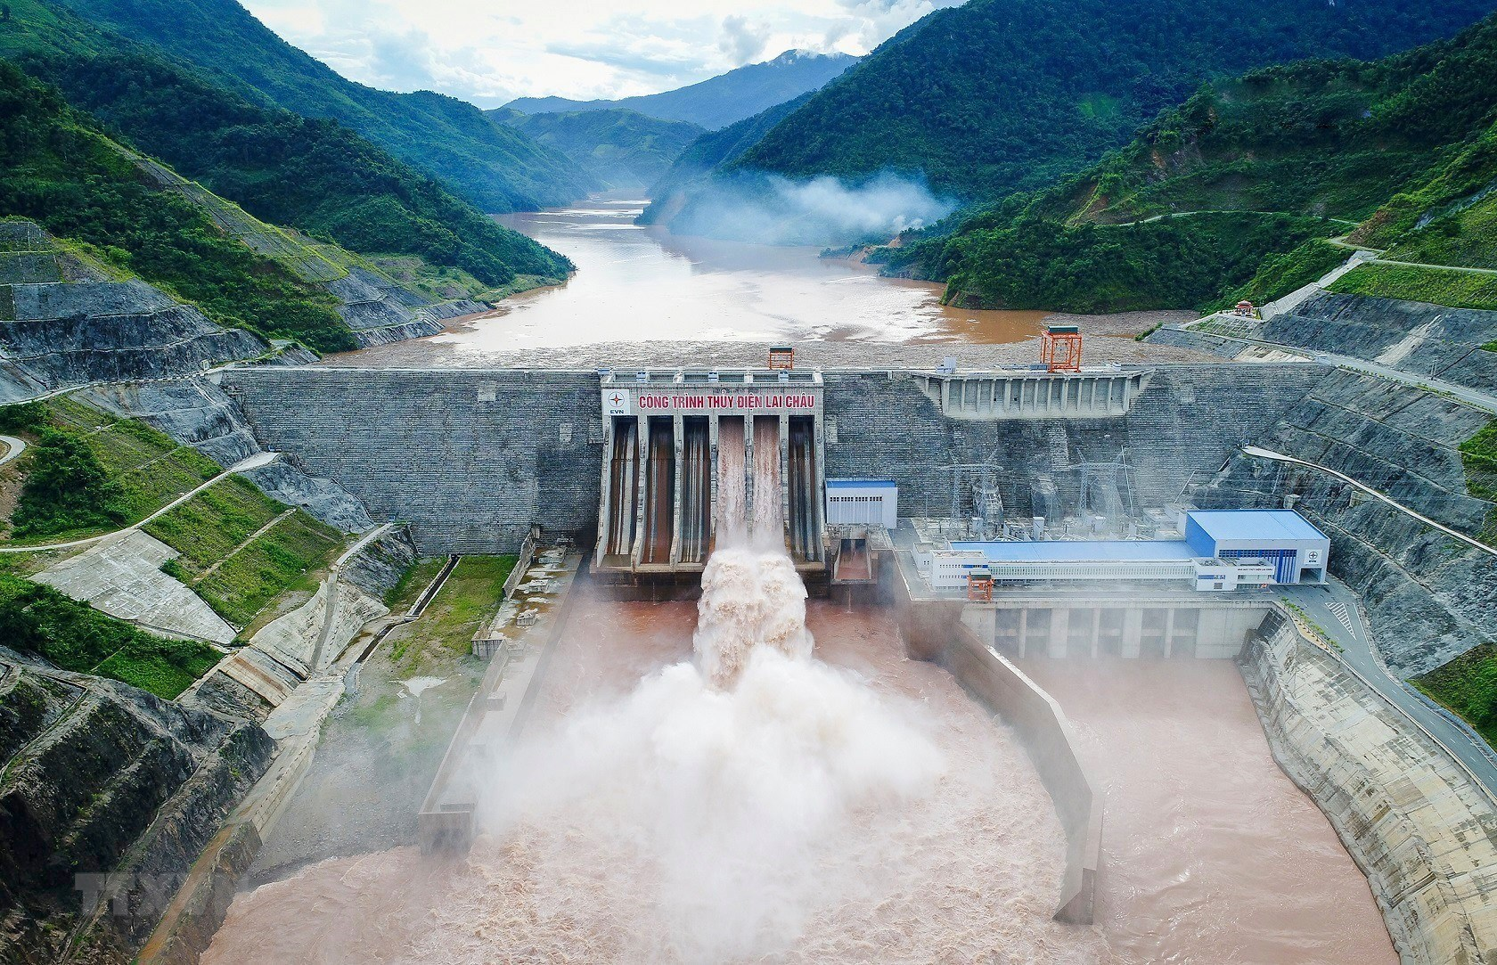
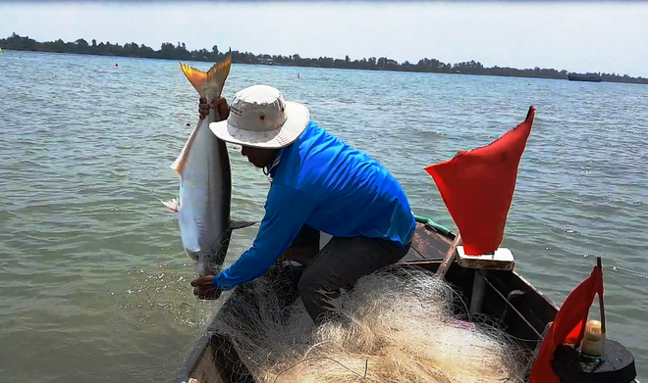
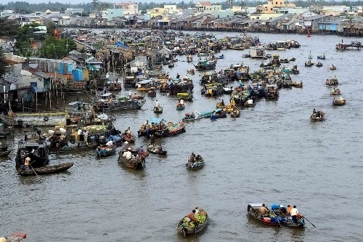
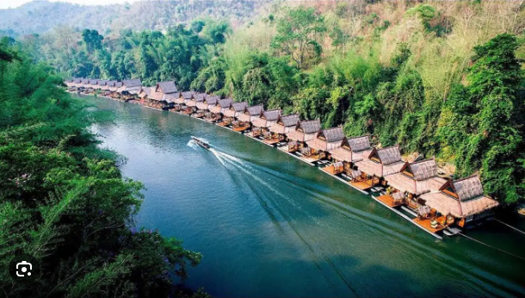
Những thuận lợi cho sự phát triển kinh tế...

Slide 50
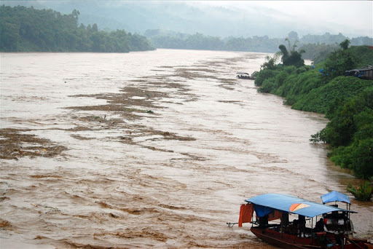
Những khó khăn của sông hồ

Slide 51
Yếu tố | d. Biển
Đặc điểm
- Đông Nam Á có vùng biển rộng, nhiều ngư trường lớn.
- Có nhiều bãi biển đẹp.
- Có nguồn khoáng sản và sinh vật biển phong phú,...

Slide 52


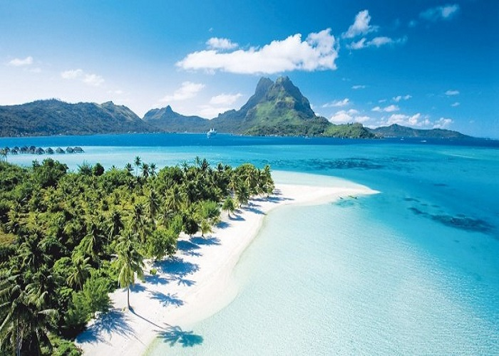

Đảo Boracay– Philippines
Nha Trang– Việt Nam
Phú Quốc – Việt Nam
Quần đảo Similan – Thái Lan

Slide 53
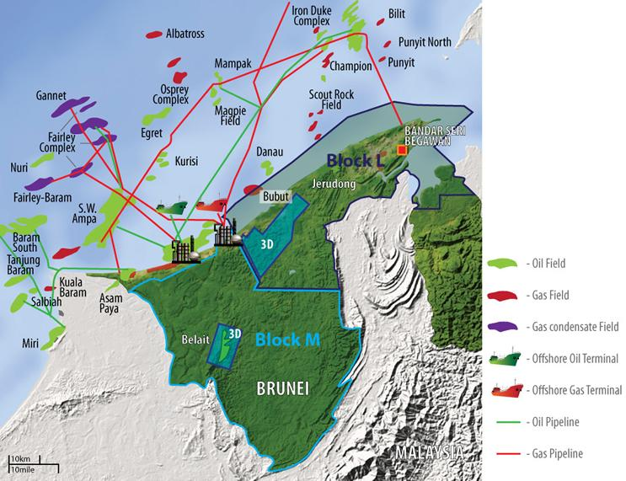

Tài nguyên dầu khí trên biển Bru-nây

Slide 54
Yếu tố | d. Biển
Thuận lợi:
Khó khăn:
- Đẩy mạnh phát triển giao thông đường biển, xây dựng hải cảng.
- Phát triển các trung tâm du lịch,
- Đánh bắt và nuôi trồng thuỷ sản, khai thác muối,...
- Cung cấp nguồn năng lượng rất lớn từ thuỷ triều, sức gió.
- Cần quan tâm tới vấn đề môi trường biển.
- Tranh chấp chủ quyền biển đảo

Slide 55
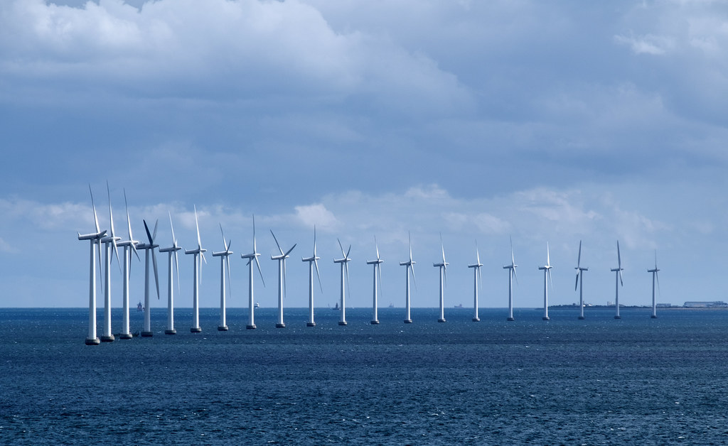
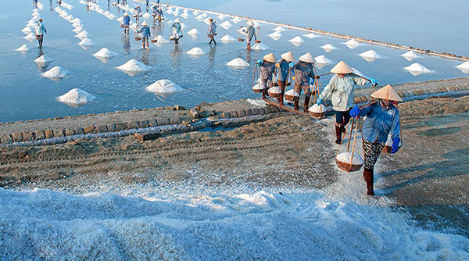
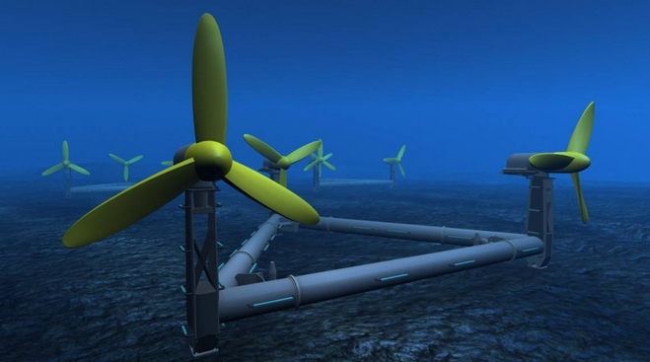
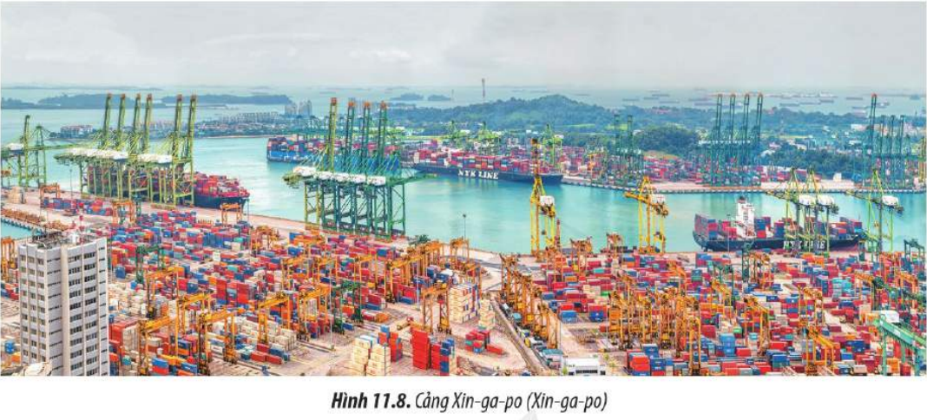
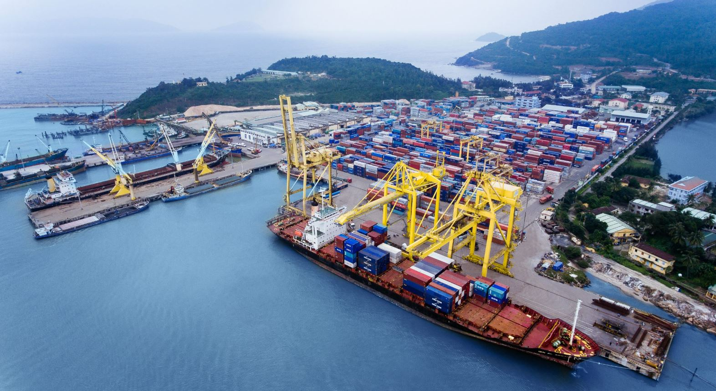
Điện gió – Phi-lip-pin
Sản xuất muối
Cảng Sài Gòn
Năng lượng thủy triều

Slide 56


Ô nhiễm môi trường biển

Slide 57


Tranh chấp chủ quyền trên biển

Slide 58
Yếu tố | e. Sinh vật
Đặc điểm
Thuận lợi:
Khó khăn:
- Tài nguyên sinh vật rất phong phú và đa dạng.
- Có diện tích rừng lớn, chủ yếu ở: In-đô-nê-xi-a, Ma-lai-xi-a, Mi-an-ma,.. Rừng ở Đông Nam Á chủ yếu là rừng mưa nhiệt đới và rừng nhiệt đới ẩm, tính đa dạng sinh học cao, thành phần loài đa dạng.
- Thuận lợi cho khai thác và chế biến lâm sản, du lịch.
- Rừng ngập mặn ven biển thuận lợi để nuôi trồng thuỷ sản.
Cần phải chú ý tới bảo vệ môi trường và đảm bảo đa dạng sinh học.

Slide 59




Tính đa dạng sinh học cao

Slide 60


Tính đa dạng sinh học đang bị suy giảm

Slide 61
Yếu tố | g. Khoáng sản
Đặc điểm
Thuận lợi:
Khó khăn:
Có khoáng sản đa dạng, nhiều loại có giá trị lớn. Thiếc (In-đô-nê-xi-a, Thái Lan, Việt Nam). Đồng (Phi-lip-pin, In-đô-nê-xi-a), … Dầu mỏ, khí tự nhiên và than (In-đô-nê-xi-a, Mi-an-ma, Bru-nây, Việt Nam),... sắt, ni-ken, chì,...
- Thúc đẩy sự phát triển các ngành công nghiệp.
- Là mặt hàng xuất khẩu của nhiều nước.
Cần phải chú ý tới bảo vệ môi trường và sự suy giảm tài nguyên

Slide 62




Khai thác đồng ở Phi-li-pin
Khai thác dầu khí ở Việt Nam
Khai thác thiếc trên biển ở In-đô-nê-xi-a

Slide 63
LUYỆN TẬP

Slide 64



TRÒ CHƠI TRẮC NGHIỆM
Câu 1: Quốc gia nào sau đây nằm ở Đông Nam Á lục địa?
A. Thái Lan.
C. Xin-ga-po.
B. Ma-lai-xi-a.
D. Phi-lip-pin.

Slide 65
Câu 2: Quốc gia nào sau đây nằm ở Đông Nam Á hải đảo?
A. Việt Nam.
C. Xin-ga-po.
B. Cam-pu-chia.
D. Mi-an-ma.

Slide 66
Câu 3: Đông Nam Á có vị trí địa - chính trị rất quan trọng do nguyên nhân chủ yếu nào sau đây?
A. Tập trung rất nhiều loại khoáng sản và khí hậu thuận lợi.
C. Nền kinh tế phát triển mạnh và giàu có nguồn tài nguyên.
B. Là nơi đông dân nhất thế giới, nhiều thành phần dân tộc.
D. Nơi tiếp giáp giữa hai đại dương, vị trí cầu nối hai lục địa.

Slide 67
Câu 4: Khu vực Đông Nam Á biển đảo có dạng địa hình chủ yếu nào sau đây?
A. Đồng bằng rộng lớn.
C. Núi và cao nguyên.
B. Đồi núi và núi lửa.
D. Các thung lũng rộng.

Slide 68
Câu 5: Các nước Đông Nam Á có nhiều loại khoáng sản do
A. có khí hậu nhiệt đới gió mùa ẩm.
C. có nhiều dạng địa hình khác nhau.
B. tiếp giáp với vùng biển rộng lớn.
D. nằm trong vành đai sinh khoáng.

